Slide 1
LAUDATO SI
O CUIDADO COM A CASA COMUM!

Slide 2
«Laudato si’, mi’ Signore – Louvado sejas, meu Senhor», cantava São Francisco de Assis.
Neste gracioso cântico, recordava-nos que a nossa casa comum se pode comparar ora a uma irmã, com quem partilhamos a existência, ora a uma boa mãe, que nos acolhe nos seus braços: «Louvado sejas, meu Senhor, pela nossa irmã, a mãe terra, que nos sustenta e governa e produz variados frutos com flores coloridas e verduras».1
Crescemos a pensar que éramos seus proprietários e dominadores, autorizados a saqueá-la. A violência, que está no coração humano ferido pelo pecado, vislumbra-se nos sintomas de doença que notamos no solo, na água, no ar e nos seres vivos.

Slide 3
Nada deste mundo nos é indiferente
EM DIVERSOS MOMENTOS GLOBAIS JÁ VIVEMOS SITUAÇÕES DE PRECARIEDADE, SEJA DIRETAMENTE COM A VIDA HUMANA OU COM A VIDA DA HUMANIDADE QUANDO FALAMOS DO PLANETA....
NESTA ENCICLA O PAPA FRANCISCO TBM RETOMA ALGUMAS DECISÕES DE OUTROS PAPAS, EM FAVOR DA HUMANIDADE E NÃO APENAS AO POVO CATOLICO.
FRANCISCO AO ESCREVER SOBRE O CUIDADO DA CASA COMUM, NÃO ESTA FALANDO APENAS AOS CATOLICOS MAS OUSA EM DIALOGAR COM A HUAMANIDADE.
Muito inteligente do papa tbm lembrar PAULO IV quando falava da catástrofe ecológica que poderia acontecer la nos anos 70 quando a indústria estava em alta. E a exploração do planeta aumentou exorbitantemente.

Slide 4
Unidos por uma preocupação comum
Estas contribuições dos Papas recolhem a reflexão de inúmeros cientistas, filósofos, teólogos e organizações sociais que enriqueceram o pensamento da Igreja sobre estas questões. Mas não podemos ignorar que, também fora da Igreja Católica, noutras Igrejas e Comunidades cristãs – bem como noutras religiões – se tem desenvolvido uma profunda preocupação e uma reflexão valiosa sobre estes temas que a todos nos estão a peito.
todos, na medida em que causamos pequenos danos ecológicos», somos chamados a reconhecer « a nossa contribuição – pequena ou grande – para a desfiguração e destruição do ambiente »

Slide 5
São Francisco de Assis
Não quero prosseguir esta encíclica sem invocar um modelo belo e motivador. Tomei o seu nome por guia e inspiração, no momento da minha eleição para Bispo de Roma. Acho que Francisco é o exemplo por excelência do cuidado pelo que é frágil e por uma ecologia integral, vivida com alegria e autenticidade. É o santo padroeiro de todos os que estudam e trabalham no campo da ecologia, amado também por muitos que não são cristãos. Manifestou uma atenção particular pela criação de Deus e pelos mais pobres e abandonados. Amava e era amado pela sua alegria, a sua dedicação generosa, o seu coração universal. Era um místico e um peregrino que vivia com simplicidade e numa maravilhosa harmonia com Deus, com os outros, com a natureza e consigo mesmo. Nele se nota até que ponto são inseparáveis a preocupação pela natureza, a justiça para com os pobres, o empenhamento na sociedade e a paz interior.

Slide 6
O meu apelo/ O nosso apelo???
Lanço um convite urgente a renovar o diálogo sobre a maneira como estamos a construir o futuro do planeta. Precisamos de um debate que nos una a todos, porque o desafio ambiental, que vivemos, e as suas raízes humanas dizem respeito e têm impacto sobre todos nós. O movimento ecológico mundial já percorreu um longo e rico caminho, tendo gerado numerosas agregações de cidadãos que ajudaram na consciencialização.
O urgente desafio de proteger a nossa casa comum inclui a preocupação de unir toda a família humana na busca de um desenvolvimento sustentável e integral, pois sabemos que as coisas podem mudar. O Criador não nos abandona, nunca recua no seu projeto de amor, nem Se arrepende de nos ter criado.

Slide 7
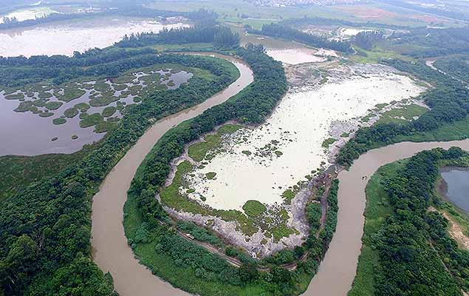
O QUE ESTÁ A ACONTECER À NOSSA CASA
UM OLHAR PARA AS CRISES.
CRISE ECONOMICA DESDE 2008
CRISE SOCIAIS: DESIGUALDADES ESTRUTURAIS
CRISES POLITICAS: QUE SÃO CRISES DA DEMOCRACIA E DOS MODELOS DE PARTICIPAÇÃO
CRISES AMBIENTAIS: O ATUAL MODELO DE DESENVOLVIMENTO. “DESENVOLVEMENTISMO”

Slide 8
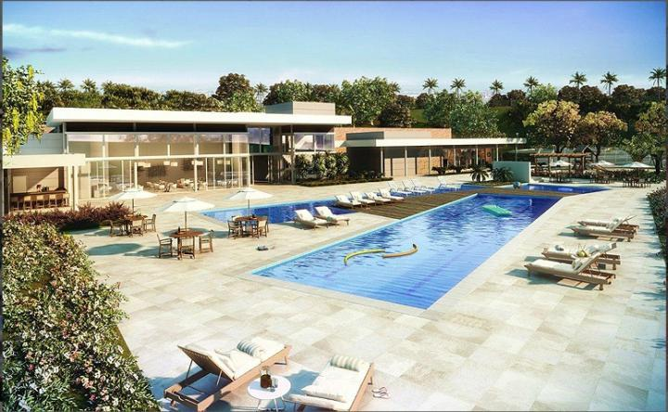
racismo ambiental
Por racismo ambiental se compreende a distribuição desigual dos riscos e danos ambientais em populações por recortes étnicos, tradicionais e de gênero. A percepção de iniquidades ambientais locais pode conduzir a luta por superação da crise ambiental com uma lógica de defesa dos direitos iguais para todos" (IUNIANELLI, 2012, p. 106)

Slide 9
racismo, injustiça socioambiental e o desenvolvimento urbano
David Harvey: a desigualdade que organiza o espaço público (neoliberalismo & especulação).
Leitura complexa e enredada da problemática - justiça socioambiental;
A cidade e o desejo dos nossos corações!

Slide 10
Desigualdade planetária
O ambiente humano e o ambiente natural degradam-se em conjunto; e não podemos enfrentar adequadamente a degradação ambiental, se não prestarmos atenção às causas que têm a ver com a degradação humana e social. De facto, a deterioração do meio ambiente e a da sociedade afetam de modo especial os mais frágeis do planeta: «Tanto a experiência comum da vida quotidiana como a investigação científica demonstram que os efeitos mais graves de todas as agressões ambientais recaem sobre as pessoas mais pobres».

Slide 11
Diversidade de opiniões
Finalmente reconhecemos, a propósito da situação e das possíveis soluções, que se desenvolveram diferentes perspectivas e linhas de pensamento. Num dos extremos, alguns defendem a todo o custo o mito do progresso, afirmando que os problemas ecológicos resolver-se-ão simplesmente com novas aplicações técnicas, sem considerações éticas nem mudanças de fundo. No extremo oposto, outros pensam que o ser humano, com qualquer uma das suas intervenções, só pode ameaçar e comprometer o ecossistema mundial, pelo que convém reduzir a sua presença no planeta e impedir-lhe todo o tipo de intervenção

Slide 12
Oração pela nossa terra
Deus Omnipotente, que estais presente em todo o universo e na mais pequenina das vossas criaturas, Vós que envolveis com a vossa ternura tudo o que existe, derramai em nós a força do vosso amor para cuidarmos da vida e da beleza. Inundai-nos de paz, para que vivamos como irmãos e irmãs sem prejudicar ninguém. Ó Deus dos pobres, ajudai-nos a resgatar os abandonados e esquecidos desta terra que valem tanto aos vossos olhos. Curai a nossa vida, para que protejamos o mundo e não o depredemos, para que semeemos beleza e não poluição nem destruição. Tocai os corações daqueles que buscam apenas benefícios à custa dos pobres e da terra. Ensinai-nos a descobrir o valor de cada coisa, a contemplar com encanto, a reconhecer que estamos profundamente unidos com todas as criaturas no nosso caminho para a vossa luz infinita. Obrigado porque estais conosco todos os dias. Sustentai-nos, por favor, na nossa luta pela justiça, o amor e a paz.

Slide 13
FAÇAMOS FLORESCER A CIVLIZAÇÃO DO AMOR!
OBRIGADO

